Slide 1
Sunde måltider og råderumsfødevarer Kvinder, 65 kg

Slide 2
Råderumsfødevarer
Kalorier fra bl.a. slik, chokolade, kage, is, dessert og
snackbarer, sodavand, energidrikke samt
kunstigt sødede varianter bidrager med energi uden samtidig at indeholde vitaminer og mineraler.
Det kaldes for råderumsfødevarer.

Slide 3
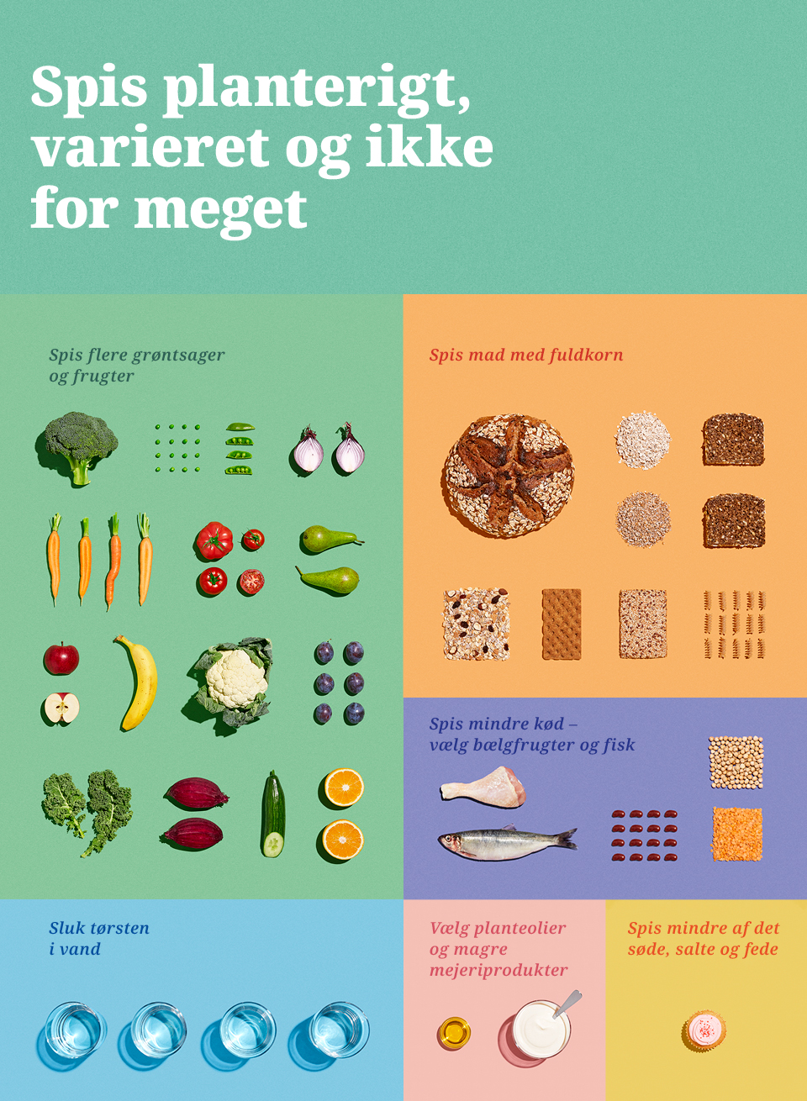
De officielle Kostråd
De officielle Kostråd er de mest velbegrundede råd vi har for en sund livsstil
Ved at følge De officielle Kostråd får de fleste dækket behovet for vitaminer, mineraler og andre vigtige næringsstoffer
Anbefalingerne tager udgangspunkt i sundhed først, så klima
Kilde: https://altomkost.dk/raad-og-anbefalinger/de-officielle-kostraad-godt-for-sundhed-og-klima/
Notes:
De tilgængelige Vidste du at… ark tager udgangspunkt i De officielle Kostråd fra 2023. Sammensætning af makronæringsstoffer på arket matcher de gældende De officielle Kostråd og Nordiske Næringsstofanbefalinger 2023 (NNR).
Vidste du at ….arkene er blevet opdateret juni 2024, efter opdatering af det faglige grundlag for De Officielle Kostråd i forhold til NNR2023
Råd om bæredygtig sund kost - fagligt grundlag for et supplement til De officielle Kostråd, DTU Fødevareinstituttet 2020 DTU Fødevareinstituttet udarbejdede i 2020 et fagligt grundlag for revidering af De officielle Kostråd med fokus på, hvordan vi kan spise både sundt og mere bæredygtigt. Med afsæt i den såkaldte EAT-Lancet kost har DTU udarbejdet en tilpasset planterig kost målrettet danske forhold. Denne kost holder sig inden for rammerne af NNR 2012 og evidensgrundlaget fra 2013.
Opdatering af det faglige grundlag for De officielle Kostråd i forhold til NNR 2023 – Planterig kost 2-70 år, DTU Fødevareinstituttet 2024 I 2023 udkom en ny NNR med opdaterede værdier for næringsstofbehov samt råd om fødevareindtag, der også integrerer miljømæssig bæredygtighed. Dette var anledningen til, at DTU Fødevareinstituttet i 2024 opdaterede det faglige grundlag for De officielle Kostråd. De officielle Kostråd er således i overensstemmelse med NNR 2023.

Slide 4
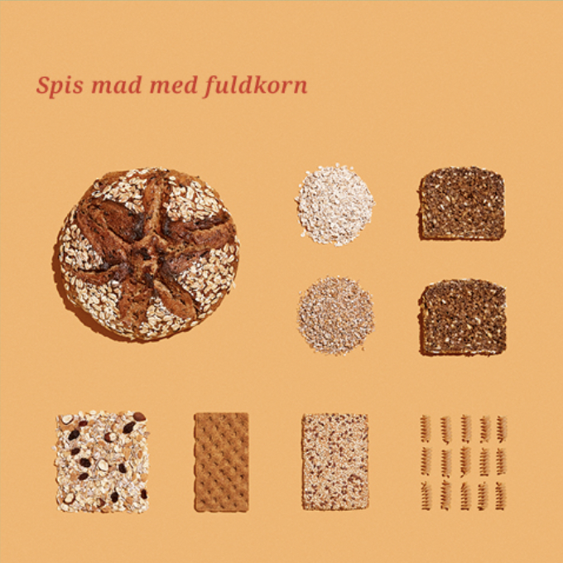
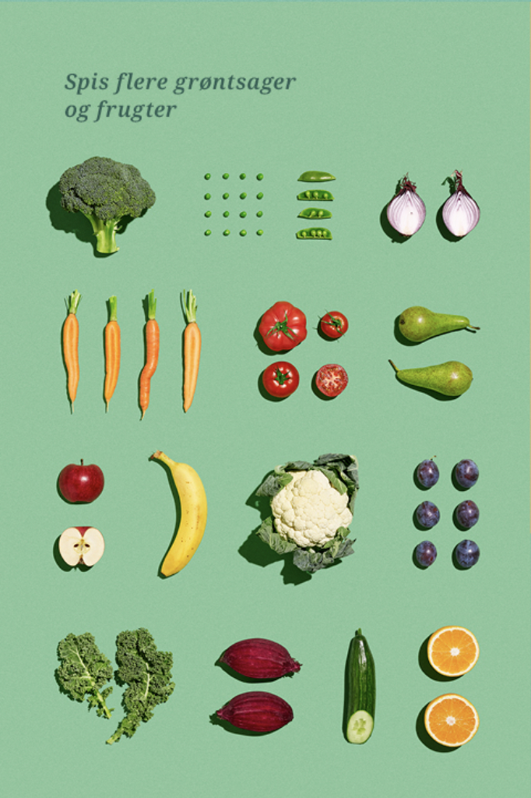
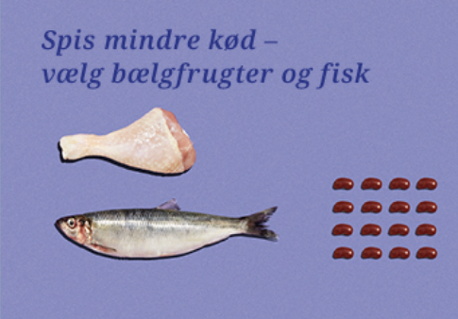
Anbefalinger for kvinder
Kvinder bør højst drikke ½ l søde drikke om ugen. Det gælder både de sukkersødede og light-drikke, som er kunstigt sødede
Det anbefales at få 250 ml mælk eller mælkeprodukt og 20 g ost om dagen eller 350 ml mælk eller mælkeprodukt hvis du ikke spiser ost
Anbefalingerne lyder på 90 g fuldkorn om dagen
Kvinder anbefales at spise 600 g grøntsager og frugter om dagen
Det anbefales at spise 350 g fisk om ugen, heraf 200 g fede fisk
Kvinder har et råderum på 5 håndfulde snacks og søde sager om ugen.
De søde drikke tæller også med i de 5 håndfulde om ugen
Kilde: altomkost.dk
Notes:
https://foedevarestyrelsen.dk/kost-og-foedevarer/alt-om-mad/de-officielle-kostraad

Slide 5
D vitamin
D-vitamin er et fedtopløseligt vitamin, og er nødvendigt for bl.a. at calcium kan optages i kroppen og dermed styrke kroppens knogler og tænder
Alle voksne og børn fra 4 år anbefales at tage et tilskud på 5-10 µg D-vitamin dagligt i vinterhalvåret (oktober-april). Gravide og ammende anbefales dagligt at tage et tilskud på 10 µg D-vitamin dagligt hele året
D-vitamin syntetiseres i huden via solens stråler
D-vitamin findes i en begrænset mængde fødevarer, men særligt fede fisk som fx laks, sild og makrel er gode kilder til D-vitamin. Derudover findes der D-vitamin i begrænset mængde i mælk, ost og æg, men stort set ikke i planter
Kilde: https://foedevarestyrelsen.dk/kost-og-foedevarer/alt-om-mad/de-officielle-kostraad/vil-du-vide-mere/hvad-er-naeringsstoffer/d-vitamin

Slide 6
Jern
Generelt får danskerne tilstrækkeligt med jern, men kvinder i den fødedygtige alder har dog ofte et utilstrækkeligt indtag af jern. Vegetarer og veganere skal også være ekstra opmærksom på, om de får jern nok
Kvinder i den fødedygtige alder har et øget behov for jern pga. jerntab ved menstruation
Under graviditet anbefales det at tage 40-50 mg jern dagligt fra 10. graviditetsuge
Danskerne får primært jern fra brød og korn, kød, kartofler og grøntsager, som hver bidrager med hhv. 32%, 20% og 16% af jernindtaget
C-vitaminholdige fødevarer som fx grøntsager, frugt, bær og frugtjuice fremmer optagelse af jern i kroppen
Kilde: https://foedevarestyrelsen.dk/kost-og-foedevarer/alt-om-mad/de-officielle-kostraad/vil-du-vide-mere/hvad-er-naeringsstoffer/jern

Slide 7
Kostvaner for danske kvinder
Frugt og grønt: Kvinder indtager i gennemsnit 212 g frugter og 206 g grøntsager om dagen. De ligger højere i det daglige indtag i forhold til mænd, men stadig i underkanten ift. den anbefalede daglige mængde på 600 g/dag.
Kød: I gennemsnit er indtaget af kød blandt 18-75 årige danske kvinder 99 g/dag. Det er mere end den vejledende ugentlig mængde på 350 g/uge.
Fuldkorn: Kvinder indtager i gennemsnit 61 g fuldkorn om dagen, hvilket er i underkanten ift. den anbefalede daglige mængde på 75 g/dag.
Kostfibre: I gennemsnit indtager danske kvinder 21 g kostfibre om dagen. Det er i underkanten af den anbefalede mængde 30 g/dag.
Mættet fedt: Indtaget af mættet fedt er for højt for alle aldersgrupper, da det ligger på 14 E% og dermed overstiger den maksimalt anbefalede grænse på 10 E%.
Alkohol: Fordelingen af indtaget af alkohol er skævt fordelt, men kvinder drikker i gennemsnit 11 g/dag – hvilket er en anelse mere end maksimumsgrænsen på 10 g/dag. Det anbefales at indtaget af alkohol ikke overstiger 5 E%.
Kilde: DTU “Danskernes Kostvaner 2011-2013”

Slide 8
Dagskostforslag til kvinder, ca. 8600 kJ = 2052 kcal fordelt på 3 hovedmåltider og 2 mellemmåltider + forslag til fysisk aktivitet
Energimængden passer til en kvinde med moderat aktivitetsniveau og med en referencevægt på 65 kg.
De valgte aktiviteter er alle med moderat intensitet med mindre andet er angivet.

Slide 9
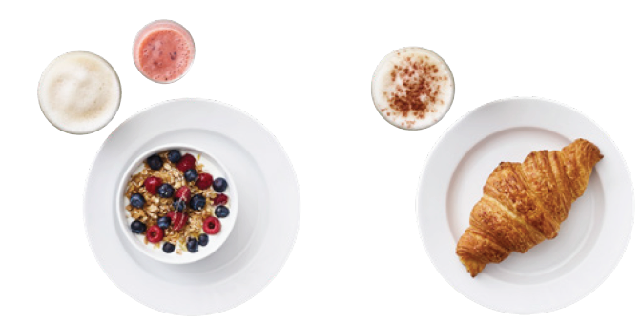
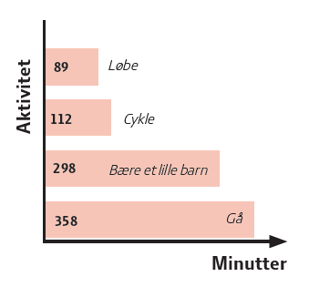
Morgenmad
1,5 dl kaffe med minimælk bidrager med
9 mg magnesium
150 g smoothie med banan bidrager med 255 mg kalium
TIP: For at forbrænde 3373 kJ skal du fx cykle med jævnt tempo i ca. 2 timer.
30 g hindbær bidrager med 0,16 mg jern
30 g mysli bidrager med 2,6 g kostfibre
30 g blåbær bidrager med 13 mg C-vitamin og 0,24 mg jern
200 g skyr bidrager med 9 g protein og 240 mg calcium
1948 kJ = 464 kcal
3373 kJ = 803 kcal
Der er 3373 kJ i en croissant på 135 g og en stor karamellatte. Det er tæt på dobbelt så meget energi som morgenmåltidet med A-38, bær, mysli, smoothie + lille latte med minimælk.

Slide 10
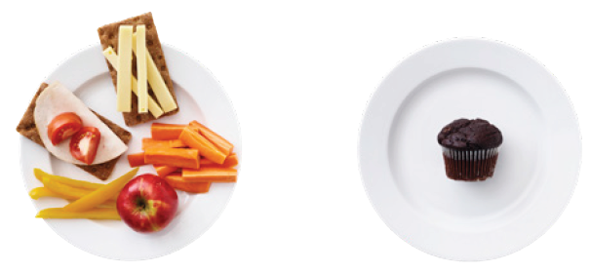
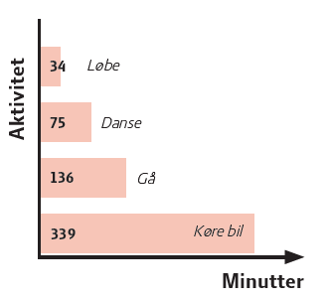
Mellemmåltid
Tip: For at forbrænde 1279 kJ skal du fx danse i ca. 1 time og 15 minutter.
24 g knækbrød bidrager med
3,9 g kostfibre
20 g ost bidrager med 36 mg calcium
40 g tomat bidrager med 6 mg C-vitamin
100 g gulerod bidrager med 756 RE A-vitamin
30 g peberfrugt bidrager med 57 g D-vitamin
100 g æble bidrager med 8 mg C-vitamin
1131 kJ = 269 kcal
1279 kJ = 305 kcal
Én chokolade muffin på 75 g indeholder 1279 kJ. Det er mere end 2x knækbrød med let pålæg + frugt og grønt.

Slide 11
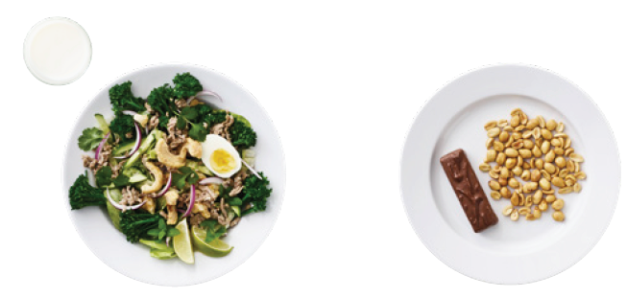
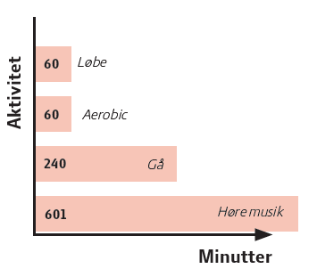
Frokost
2 dl minimælk bidrager med 248 mg calcium
Tip: For at forbrænde 2266 kJ skal du fx
dyrke aerobic med høj intensitet i ca. 1 time.
30 g æg bidrager med 3,7 g protein
25 g løg bidrager med 2 mg C-vitamin
75 g hakket grisekød bidrager med 0,5 µg D-vitamin
100 g broccoli bidrager med 0,7 mg jern og 121 mg C-vitamin
1944 kJ = 463 kcal
2266 kJ = 540 kcal
I en chokoladesnackbar på 55 g og 50 g saltede peanuts er der 2266 kJ. Det er mere end i salaten hvori der både er kød og masser af grøntsager, samt et glas minimælk

Slide 12
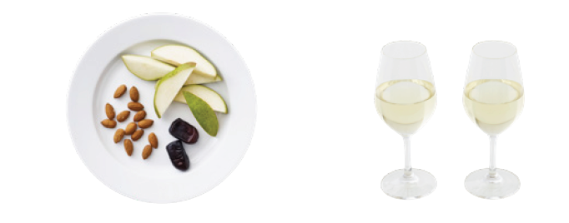
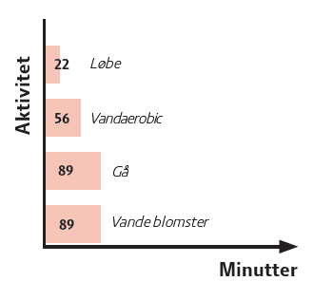
Mellemmåltid
Tip: For at forbrænde 843 kJ skal du fx
vande blomster i ca. 1 time og 30 minutter.
100 g pære bidrager med 3,2 g kostfibre og 5 mg C-vitamin
15 g mandler bidrager med 0,68 mg jern og 38 mg calcium
30 g tørret dadler bidrager med 1,9 g kostfibre
976 kJ = 232 kcal
843 kJ = 201 kcal
To glas tør hvidvin på i alt tre dl giver 843 kJ. Det er kun en smule mindre end ét styks frugt + mandler og dadler.

Slide 13
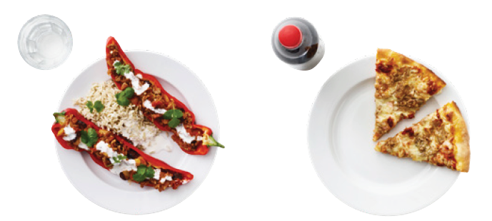
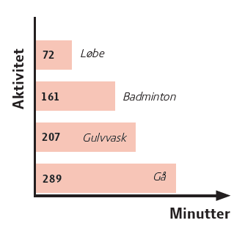
Aftensmad
Tip: Sluk tørsten i vand
125 g hakket grisekød bidrager med 1 µg B12-vitamin og 1,24 mg jern
Tip: For at forbrænde 2728 kJ skal du fx
spille badminton i ca. 2 timer og 40 minutter.
50 g brune ris bidrager med 1,2 g kostfibre
og 0,65 mg jern
150 g tomat bidrager med 22 mg C-vitamin
55 g løg bidrager med 5 mg C-vitamin
60 g yoghurt bidrager med 82 mg calcium
100 g peberfrugt bidrager med 191
mg C-vitamin
2619 kJ = 624 kcal
2728 kJ = 650 kcal
Der er 2728 kJ i to stykker pizza med alt godt fra havet på i alt 175 g og ½ liter sodavand. Det er mere end i aftensmåltidet med både ris, kød og grøntsager.

Slide 14
Protein: 10-20 E%
Protein: 15 E%
Kulhydrat: 52 E%
Fedt: 33 E%
Kulhydrat: 45-60 E%
Fedt: 25-40 E%
Heraf max 10 E% mættet fedt
Den anbefalede makronæringsstoffordeling er angivet i energiprocent (E%).
Grå bokse = intervaller.
Diagrammet = middelværdier.
Kilde: https://altomkost.dk/fakta/naeringsindhold-i-maden/energiprocenter/

Slide 15
Dagskostforslag makronæringsstoffordeling

Slide 16
Måltidsberegner – Lav personlige kostplaner
Måltidsberegneren giver dig inspiration til at sammensætte personlige dagskostforslag. Ved at indtaste få personlige data og vælge imellem en række måltider, dannes en eller flere personlige kostplaner. Energibidraget for hvert af de valgte måltider kan følges vha. en energi- og kalorieberegner.
Beregneren kan anvendes til personer, der ønsker enten vægttab, vægtvedligehold, vægtøgning eller bare ønsker en madplan med sunde og lækre retter.
Se denne korte videoguide (2:31 min) og find ud af, hvordan du nemt kan bruge Måltidsberegneren.
Måltidsberegner - Lav personlige måltidsplaner tryk her https://www.ernaeringsfokus.dk/maaltidsberegner/.

Slide 17
Gode redskaber til at træffe sunde madvalg…
Nøglehullet
Fuldkornslogoet
Nøglehullet er et statskontrolleret ernæringsmærke, som hjælper dig med at vælge sundere og leve efter De officielle Kostråd. Når du vælger mad- og drikkevarer med Nøglehullet, bliver det nemmere at spare på fedt, sukker og salt og at få flere fibre og fuldkorn.
Vælg morgenmadsprodukter, brød, ris eller pasta med fuldkornsmærket. Fødevarestyrelsen anbefaler voksne at spise mindst 90 g fuldkorn om dagen.
Kilde: https://altomkost.dk/maerker/noeglehullet/private/
Kilde: https://altomkost.dk/maerker/fuldkornslogoet/

Slide 18
Fysisk aktivitet
Fysisk aktivitet har i alle aldre mange sundhedsfremmende egenskaber
Fysisk aktivitet hjælper til at opretholde en sund vægt og det fremmer og vedligeholder konditionen, muskelstyrke, bevægelighed og knoglesundhed
Vær fysisk aktiv mindst 30 minutter dagligt og lav aktiviteter der styrker dine muskler mindst 2 gange om ugen. Det kan fx være øvelser, hvor du bruger vægte eller din egen kropsvægt, og som involverer alle de store muskler, ben, baller, mave, ryg og arme. Aktiviteterne kan indgå som en del af de 30 minutters daglige fysiske aktivitet
Begræns den tid du sidder stille
Kilde: sst.dk
Notes:
https://www.sst.dk/da/Fagperson/Forebyggelse-og-tvaergaaende-indsatser/Fysisk-aktivitet/Anbefalinger-om-fysisk-aktivitet/Voksne-18-64-aar

Slide 19
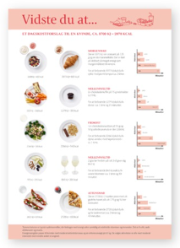
Vidste du at… Råderumsfødevarer, kvinder, 65 kg kan bestilles eller downloades gratis her: www.ernæringsfokus.dk

Slide 20
Find masser af inspiration og opskrifter på voresmad.dk

